Slide 1

Die Welt der Arbeit: Sicherung, Entwicklung und Gestaltung
Entdecken Sie die wesentlichen Säulen, die Ihr Berufsleben in Deutschland prägen: von der sozialen Absicherung über lebenslanges Lernen bis hin zur dynamischen Arbeitsplatzgestaltung.

Slide 2

Soziale Sicherung: Ein Fundament für Ihre Zukunft
Sobald man anfängt zu arbeiten, ist man automatisch in der Sozialversicherung drin. Das ist ein Gemeinschaftstopf, in den man und sein Arbeitgeber Geld einzahlen. Wenn dir etwas passiert, bekommst du daraus Unterstützung.
Dieses System bietet ein Sicherheitsnetz, das Sie vor den finanziellen Folgen von Krankheit, Arbeitslosigkeit, Pflegebedürftigkeit oder dem Alter schützt. Es ist ein Ausdruck gesellschaftlicher Solidarität und ein wichtiger Bestandteil des deutschen Sozialstaats.

Slide 3





Die Fünf Säulen der Sozialversicherung
Die soziale Sicherung in Deutschland basiert auf fünf tragenden Säulen, die umfassenden Schutz in verschiedenen Lebensbereichen bieten.
Krankenversicherung
Pflegeversicherung
Rentenversicherung
Für Arztkosten, Medikamente und auch Krankenhausaufenthalte.
Wird benutzt, wenn man pflegebedürftig wird und Unterstützung benötigt.
Sorgt dafür, dass man im Alter Geld bekommt oder wenn man frühzeitig nicht mehr arbeiten kann.
Arbeitslosenversicherung
Unfallversicherung
Sorgt dafür, dass man nicht geldlos ist, wenn man seinen Job verliert.
Springt ein bei Arbeitsunfällen und Berufskrankheiten – hier zahlt nur der Arbeitgeber.

Slide 4



Schutz in jeder Lebenslage
Krankenversicherung
Pflegeversicherung
Rentenversicherung
Die Krankenversicherung deckt die Kosten für medizinische Behandlungen, von Routineuntersuchungen bis hin zu komplexen Operationen und Medikamenten. Sie gewährleistet den Zugang zu hochwertiger Gesundheitsversorgung für alle Versicherten.
Sollten Sie im Laufe Ihres Lebens pflegebedürftig werden, unterstützt die Pflegeversicherung Sie finanziell bei der häuslichen oder stationären Pflege. Sie ist ein wichtiger Baustein für Würde und Selbstbestimmung im Alter oder bei Krankheit.
Die Rentenversicherung sichert Ihren Lebensstandard im Ruhestand. Sie zahlt eine monatliche Rente aus, wenn Sie das Rentenalter erreichen oder dauerhaft erwerbsunfähig werden, und bietet auch Schutz für Hinterbliebene.

Slide 5


Sicherheit im Berufsleben & Ihre Lohnabrechnung
Aufgabe 1: Lohnabrechnungs-Analyse
Um die Funktionsweise der Sozialversicherung besser zu verstehen, ist es hilfreich, einen Blick auf Ihre eigene Lohnabrechnung zu werfen.
Analysieren Sie eine anonymisierte Muster-Lohnabrechnung für Auszubildende.
Identifizieren Sie die Brutto- und Nettovergütung sowie die einzelnen Abzüge für die Sozialversicherungen.
Berechnen Sie den prozentualen Anteil der gesamten Sozialabgaben am Bruttogehalt.
Vergleichen Sie Ihre Ergebnisse mit einem Online-Gehaltsrechner für Auszubildende.
Arbeitslosenversicherung
Im Falle eines Jobverlusts bietet die Arbeitslosenversicherung finanzielle Unterstützung, um die Übergangszeit zu überbrücken und die Suche nach einer neuen Anstellung zu erleichtern. Sie hilft, soziale Härten zu vermeiden.
Unfallversicherung
Die Unfallversicherung schützt Sie vor den Folgen von Arbeitsunfällen und Berufskrankheiten. Sie übernimmt Heilbehandlungskosten, Renten bei dauerhaften Schäden und zahlt nur der Arbeitgeber.

Slide 6
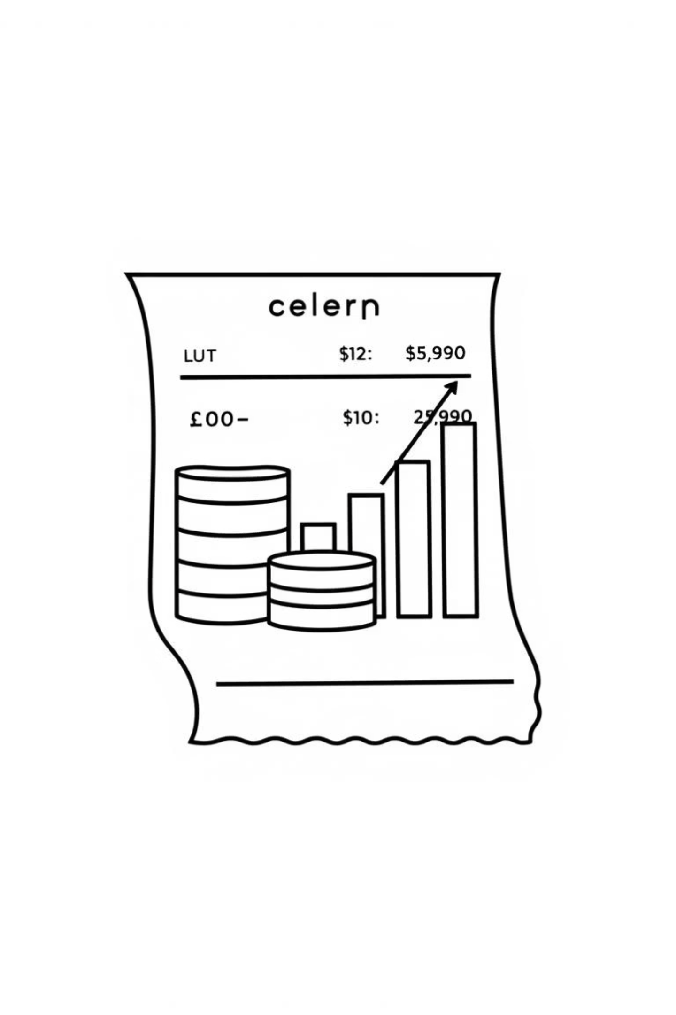

Ihre Lohnabrechnung verstehen: Brutto vs. Netto
Die Lohnabrechnung ist mehr als nur eine Zahl – sie ist ein detaillierter Überblick über Ihr Einkommen und die Beiträge, die zu Ihrer sozialen Sicherheit beitragen.
Bruttovergütung
Steuerabzüge
Sozialversicherungsabzüge
Nettovergütung
Durch die Analyse Ihrer Lohnabrechnung erkennen Sie, wie Ihr Bruttogehalt durch Steuern und Sozialabgaben zu Ihrem Nettogehalt wird, das Ihnen zur freien Verfügung steht.

Slide 7

Lebenslanges Lernen: Ihr Kompass in der IT-Welt
In der IT ändert sich ständig etwas. Was heute modern ist, kann in ein paar Jahren schon alt sein. Deshalb muss man stets im Wandel sein und sich immer wieder weiterbilden.
Die Technologie entwickelt sich rasant, und um wettbewerbsfähig zu bleiben und neue Chancen zu nutzen, ist kontinuierliche Weiterbildung unerlässlich. Es ist eine Investition in Ihre berufliche Zukunft.

Slide 8




Ihre Karrierewege nach der Ausbildung
Nach der Ausbildung stehen Ihnen vielfältige Wege offen, um Ihr Wissen zu vertiefen und Ihre Karriere voranzutreiben.
Anpassungsfortbildungen
Kurse und Zertifikate, zum Beispiel von Microsoft oder Cisco, um spezifische Fähigkeiten zu aktualisieren und zu erweitern.
Aufstiegsfortbildungen
Größere Abschlüsse, wie IT-Projektleiter oder Techniker, die fast wie ein Bachelor zählen und zu Führungspositionen qualifizieren.
Studium
Zum Beispiel Informatik, oft auch dual, also Studium plus Arbeit im Betrieb, für eine akademische Vertiefung und Spezialisierung.

Slide 9

Arbeitsplatzgestaltung: Mehr als nur ein Job
Damit der Job nicht langweilig wird, gibt es im Betrieb ein paar Methoden, um das Arbeitsleben interessanter oder bunter zu gestalten und die Motivation hochzuhalten.
Jobrotation
Jobenlargement
Man wechselt regelmäßig die Abteilung und lernt viel Neues kennen, was den Horizont erweitert und neue Perspektiven schafft.
Man bekommt mehr Aufgaben auf dem gleichen Level, also mehr Abwechslung und eine breitere Aufgabenpalette.
Jobenrichment
Man bekommt anspruchsvollere Aufgaben mit mehr Verantwortung, was die persönliche Entwicklung fördert und die Zufriedenheit steigert.

Slide 10



Ihr Weg zum Erfolg: Sicher, Lernbereit, Engagiert
Zusammenfassend lässt sich sagen, dass Ihr Berufsleben in Deutschland auf drei wichtigen Säulen ruht, die Ihnen Sicherheit, Entwicklung und Zufriedenheit bieten.
Arbeitsplatzgestaltung
1
Abwechslung & Verantwortung
Lebenslanges Lernen
2
Anpassung & Aufstieg
Soziale Sicherung
3
Schutz & Stabilität
Die Sozialversicherung schützt dich vor großen Risiken, in der IT musst du immer dazulernen, und durch verschiedene Arbeitsmodelle bleibt dein Job abwechslungsreich. Diese Elemente bilden gemeinsam ein starkes Fundament für eine erfolgreiche und erfüllende berufliche Laufbahn.

